Slide 1
Исследование компактных схем повышенного порядка точности для численного решения линейного уравнения переноса на нерегулярных сетках.
Студент: Цицварич Й.
Научный руководитель: Беклемышева К.А.
МФТИ
Кафедра вычислительной физики
Москва
2020

Slide 2
План
Цель и задачи
Теоретическая справка
Практическая часть
Результаты

Slide 3
Цель и задачи
Цель - реализовать и исследовать сходимость компактных сеточно-характеристических схем для численного линейного уравнения переноса на нерегулярных треугольных сетках.
Задачи:
Реализация сеточно-характеристического метода на нерегулярных треугольных сетках.
Повышение порядка интерполяционного полинома с использованием численного решения уравнения переноса для производных исходной функции.
Исследование порядка сходимости получившейся схемы.

Slide 4
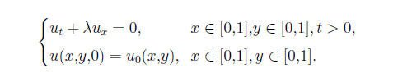
Теоретическая справка
Уравнение переноса является уравнением в частных производных первого порядка, описывающего изменение величины в пространстве с течением времени. В данной постановке мы рассматриваем двумерную задачу Коши с периодическими граничными условиями.

Slide 5



Теоретическая справка
Cеточно-характеристический метод заключается в сведении дифференциального уравнения первого порядка в частных производных к обыкновенному дифференциальному уравнению вдоль кривой, называемой характеристикой данного уравнения, такой что:
Вдоль нее уравнение принимает следующий вид:
Что равносильно:
То есть вдоль характеристики решение исходного уравнения переноса сохраняется.

Slide 6

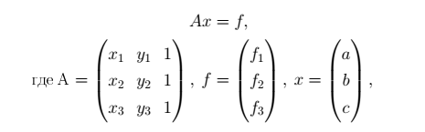
Теоретическая справка
После определения конкретного треугольника на предыдущем слое по времени, в который попала наша характеристика, нам предстоит определить значение функции в точке пересечения. Для этих целей воспользуемся интерполяционным полиномом первого порядка вида:
Коэффициенты будем искать по значениям функции в вершинах данного треугольника. Имеем систему линейных уравнении:

Slide 7


Теоретическая справка
Где - координаты вершин исследуемого треугольника, а - значения функции в соответствующих вершинах
Данная система совместна для любого треугольника, а следовательно, имеет единственное решение. Это свойство следует из того, что

Slide 8


Теоретическая справка
Для сеточно-характеристического метода возможно улучшение, если принять в рассмотрение производные исходной функции u.
Введем функцию производной по x: Продифференцируем уравнение переноса для исходной функции по х и получим для функции производной аналогичное уравнение:
Так как теперь в каждой вершине треугольника помимо значения исходной функции хранятся значения ее градиента, можем рассматривать интерполяционный полином второго порядка

Slide 9

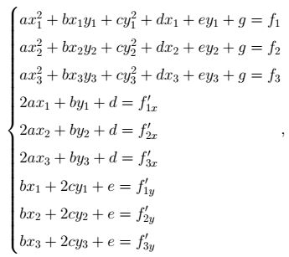
Теоретическая справка
Для коэффициентов a,b,c,d,e,g имеем систему линейных уравнении

Slide 10

Теоретическая справка.
Где - значения производных исходной функции в соответствующих вершинах рассматриваемого треугольника. Ранг матрицы данной системы линейных уравнении меньше количества уравнении, следовательно система переопределена и не существует точного решения. Существуют два подхода к решению данной проблемы. Первый – из 9 выбрать 6 необходимых уравнении и, в случае если система совместна, решить ее, в обратном случае взять другие уравнения, второй – чтобы не терять данные о производных функции, можно попытаться решить ее методом наименьших квадратов.

Slide 11

Теоретическая справка.
Идея данного метода заключается в минимизации нормы разности г где А – матрица системы линейных уравнении, x- вектор искомых коэффициентов интерполяционного полинома и b - вектор правых частей нашей системы линейных уравнении. Основным преимуществом такого подхода является гарантированное решение системы линейных уравнении, недостатком же является ограничение на точность накладываемое таким методом

Slide 12
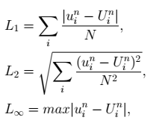
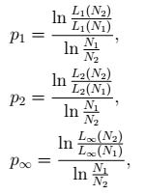
Теоретическая справка
В работе проводилось численное исследование порядка сходимости по трем нормам, которые задаются следующими формулами:
для расчета прядка сходимости использовались следующие формулы

Slide 13
Практическая часть

